Slide 1

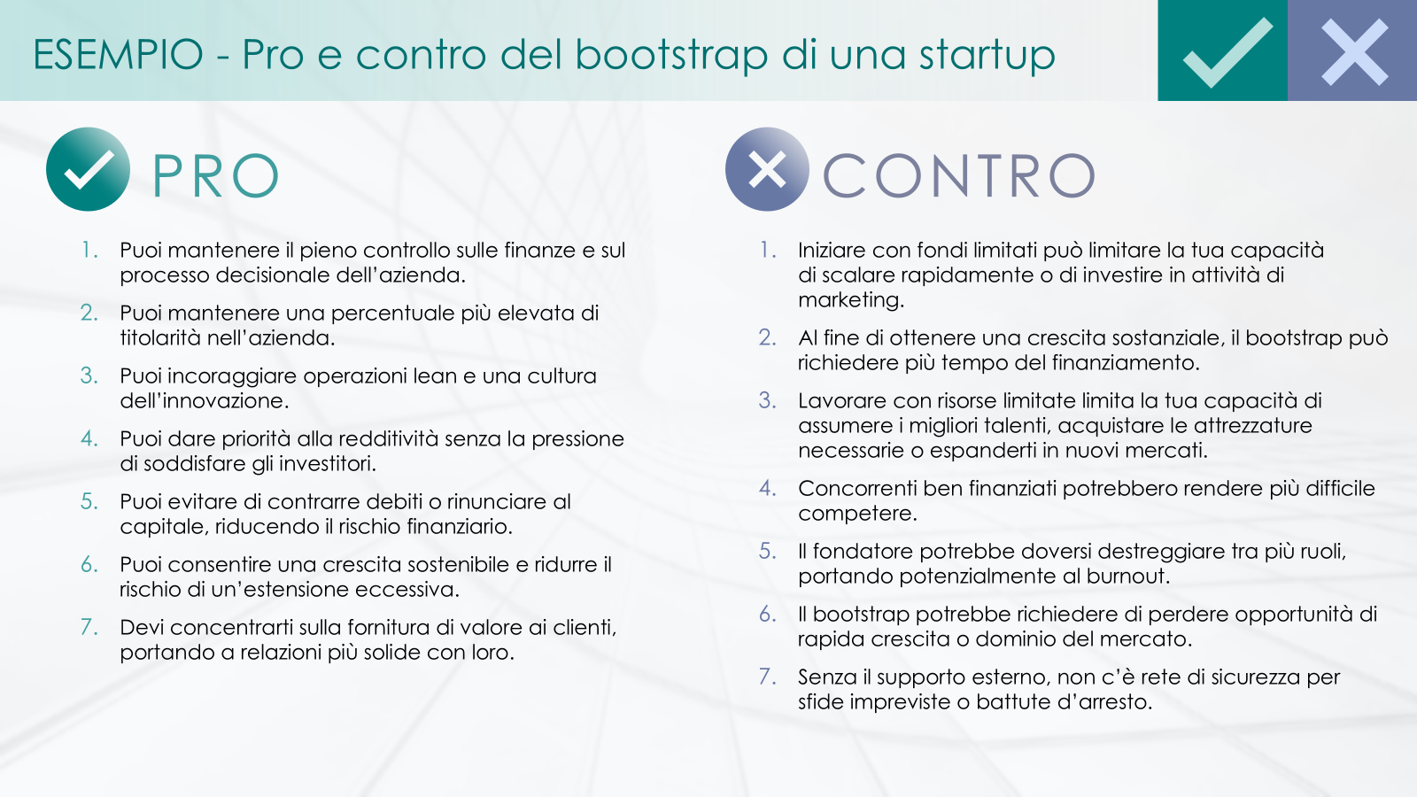
MODELLO SEMPLICE DI SLIDE CON ELENCO DEI PRO E DEI CONTRO - ESEMPIO
Quando usare questo modello: usa questo modello di slide dei pro e dei contro come parte di una presentazione per comunicare in modo efficace il ragionamento alla base delle tue scelte ai colleghi o agli stakeholder. Il layout semplice funziona per discussioni, riunioni o qualsiasi scenario che richieda una chiara rappresentazione visiva di considerazioni concorrenti.
Caratteristiche importanti del modello: il modello è progettato per fare chiarezza, elencando gli aspetti positivi e negativi di una decisione o di una situazione in formato slide. La versione di esempio di questo modello mostra la slide compilata con i pro e i contro del bootstrapping di una startup.

Slide 2

Titolo della situazione / Elementi considerati
PRO
CONTRO
Pro uno
Pro due
Ecc.
Contro uno
Contro due
Ecc.

Slide 3
ESEMPIO - Pro e contro del bootstrap di una startup
PRO
CONTRO
Puoi mantenere il pieno controllo sulle finanze e sul processo decisionale dell’azienda.
Puoi mantenere una percentuale più elevata di titolarità nell’azienda.
Puoi incoraggiare operazioni lean e una cultura dell’innovazione.
Puoi dare priorità alla redditività senza la pressione di soddisfare gli investitori.
Puoi evitare di contrarre debiti o rinunciare al capitale, riducendo il rischio finanziario.
Puoi consentire una crescita sostenibile e ridurre il rischio di un’estensione eccessiva.
Devi concentrarti sulla fornitura di valore ai clienti, portando a relazioni più solide con loro.
Iniziare con fondi limitati può limitare la tua capacità
di scalare rapidamente o di investire in attività di marketing.
Al fine di ottenere una crescita sostanziale, il bootstrap può richiedere più tempo del finanziamento.
Lavorare con risorse limitate limita la tua capacità di assumere i migliori talenti, acquistare le attrezzature necessarie o espanderti in nuovi mercati.
Concorrenti ben finanziati potrebbero rendere più difficile competere.
Il fondatore potrebbe doversi destreggiare tra più ruoli, portando potenzialmente al burnout.
Il bootstrap potrebbe richiedere di perdere opportunità di rapida crescita o dominio del mercato.
Senza il supporto esterno, non c’è rete di sicurezza per sfide impreviste o battute d’arresto.

Slide 4
DICHIARAZIONE DI NON RESPONSABILITÀ Qualsiasi articolo, modello o informazione è fornito da Smartsheet sul sito web solo come riferimento. Pur adoperandoci per mantenere le informazioni aggiornate e corrette, non offriamo alcuna garanzia o dichiarazione di alcun tipo, esplicita o implicita, relativamente alla completezza, l’accuratezza, l’affidabilità, l’idoneità o la disponibilità rispetto al sito web o le informazioni, gli articoli, i modelli o della relativa grafica contenuti nel sito. Qualsiasi affidamento si faccia su tali informazioni è pertanto strettamente a proprio rischio.

